Slide 1
Prevenirea consumului de droguri
Proiect realizat de : Vicol Andreea Simona
Profesor coordonator: Cărăușu Claudia
Liceul Teoretic de Informatică "Grigore Moisil" Iasi

Slide 2
Cuprins
Ce este drogul?
Cauzele începerii acestui viciu.
Cum putem preveni consumul de droguri?
Chestionar.

Slide 3
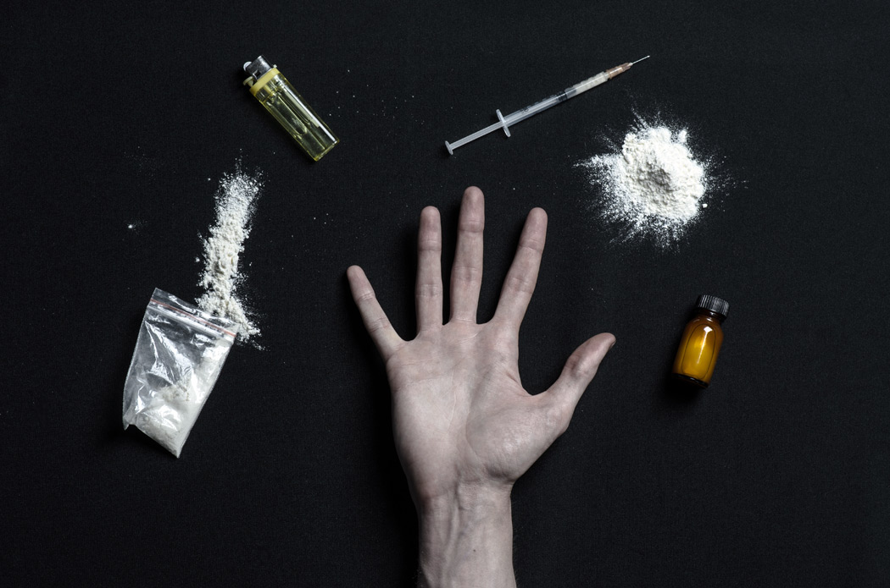
1.Ce este drogul?
Drogul e o substanță sau un amestec de substanțe naturale sau sintetice, având acțiune psihotropa (asemeni unui sedativ sau stimulent) asupra sistemului nervos central, intensificând unele procese (apar halucinații auditive sau vizuale) și eliminându-le pe altele (durerea fizică, moralitatea).

Slide 4
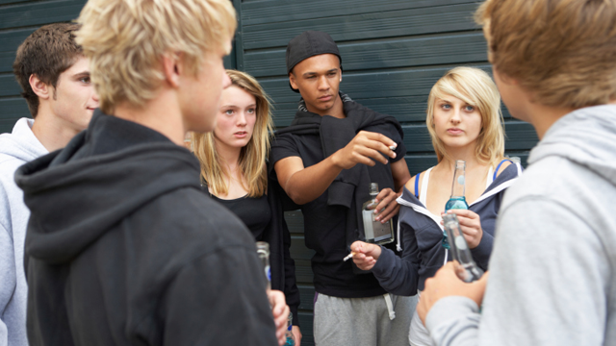
2.Cauzele începerii acestui viciu
Oamenii iau droguri din diverse motive, printre care dorința de a evada din realitate, de a se adapta dorinței cotidiene sau de a fi acceptați de ceilalți, însă 90% din cei care se apucă de droguri, dau vina pe seama anturajului. Statisticile arată că sexul masculin domină în topul dependenței de droguri.

Slide 5
3.Cum putem preveni consumul de droguri?
Prevenția primară se adresează celor ce nu prezintă comportament adictiv.
Primul factor de prevenție este informarea asupra efectelor negative exercitate de consumul moderat, respectiv de excesul de drog, la care se adaugă conștientizarea factorilor de risc personali (de exemplu, contagiunea socială, ignorarea propriilor probleme de adaptare).

Slide 6
3.Cum putem preveni consumul de droguri?
Al doilea factor de prevenție presupune angajarea prealabilă a persoanelor cu risc de consum (mai ales a adolescenților) în activități care să le satisfacă anumite trebuințe psihologice, experiențe și sentimente de recompensă morală, pentru ca, ulterior, să aibă o atitudine de evitare sau de indiferență față de tentația drogurilor.
Al treilea factor este consilierea psihologică a membrilor familiei.

Slide 7
3.Cum putem preveni consumul de droguri?
Prevenția secundara
În fazele inițiale ale consumului, pacientul va fi încurajat să solicite ajutorul terapeutic pentru a nu progreseza spre dependență. Psihologii, psihiatrii, asistenții sociali pot fi antrenați pentru a acorda un asemenea ajutor. În prezent, în România, acesta este un sector prea puțin organizat.
În cazul fazelor inițiale este important ca pacientul să dorească să se schimbe și să nu fie pasiv, trimis la terapie fără voia lui. Chiar și un dependent de drog simte nevoia să aibă un anumit grad de libertate.

Slide 8
4. Chestionar
1)Cunoasteti persoane care se drogheaza?
Da
Nu
Uneori.
2)Sunteti consumator/oare de droguri?
Da
Nu
Uneori.

Slide 9
4.Chestionar
3)Cunoașteți riscule la care se expun persoanele consumatoare de droguri?
Da
Nu
Uneori
4) Cunoașteți efectele imediate și îndepărtate ale consumului de droguri?
Da
Nu
Uneori

Slide 10
4.Chestionar
5)Considerați drogurile o amenințare a societății în care trăim?
Da
Nu
Uneori.
6)Cunoașteți o fundație, asociație din România care luptă împotriva drogurilor?
Da
Nu

Slide 11
Sfârșit

